Slide 1


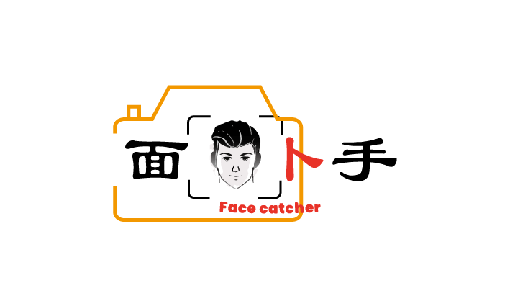
抓取資料
比對資料
上傳圖片
回傳比對結果

